Slide 1


Slide 2
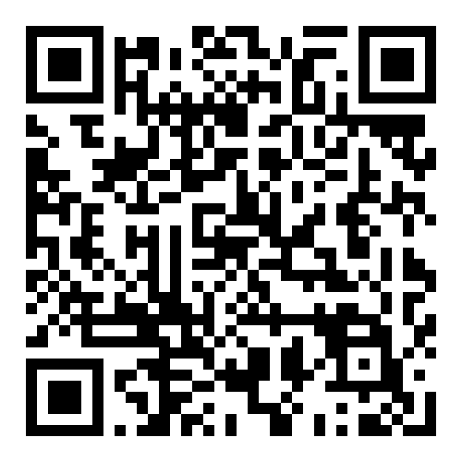
Facebook
Projekti viiakse ellu Briti Nõukogu toel sotsiaalse sidususe toetamiseks People To People Cultural Engagement programmi raames.
#PeopletoPeople #Gender2025EE #Gender2025EE

Slide 3



AJAKAVA
09.55 – 10.00 Tervitussõnad - Briti Nõukogu esindaja
10.00 – 10.30 Peaettekanned
10.30 – 11.45 Paneeldiskussion „Kelle asi on sekkuda? Lahendused soolise valeinfo vastu võitlemiseks”
11.45 – 12.00 Peaettekanne: "Soolise segregatsiooni vähendamine hariduses ja tööturul" - esindaja täpsustamisel
12.00-13.15 Paneeldiskussioon: „Õiglasema tööturu poole luues võrdseid võimalusi kõikidele“
13.15 – 14.00 Lõuna

Slide 4
AJAKAVA
14.00 – 14.15 Peaettekanne: „Ületadas barjäärid naiste võimestamisel poliitikas, otsuste tegemisel ja ettevõtluses“ - Barbi-Jenny Pilvre-Storgård, Tallinna Ülikool
14.15 – 15.30 Paneeldiskussioon: „Eesti naised ühiskonda juhtimas: järjekindluse ja väikeste sammudega lotovõiduni?“
15.30 – 16.30 Arutelud töörühmades
16.30 – 17.00 Tulemuste tutvustamine ja kokkuvõtted.

Slide 5

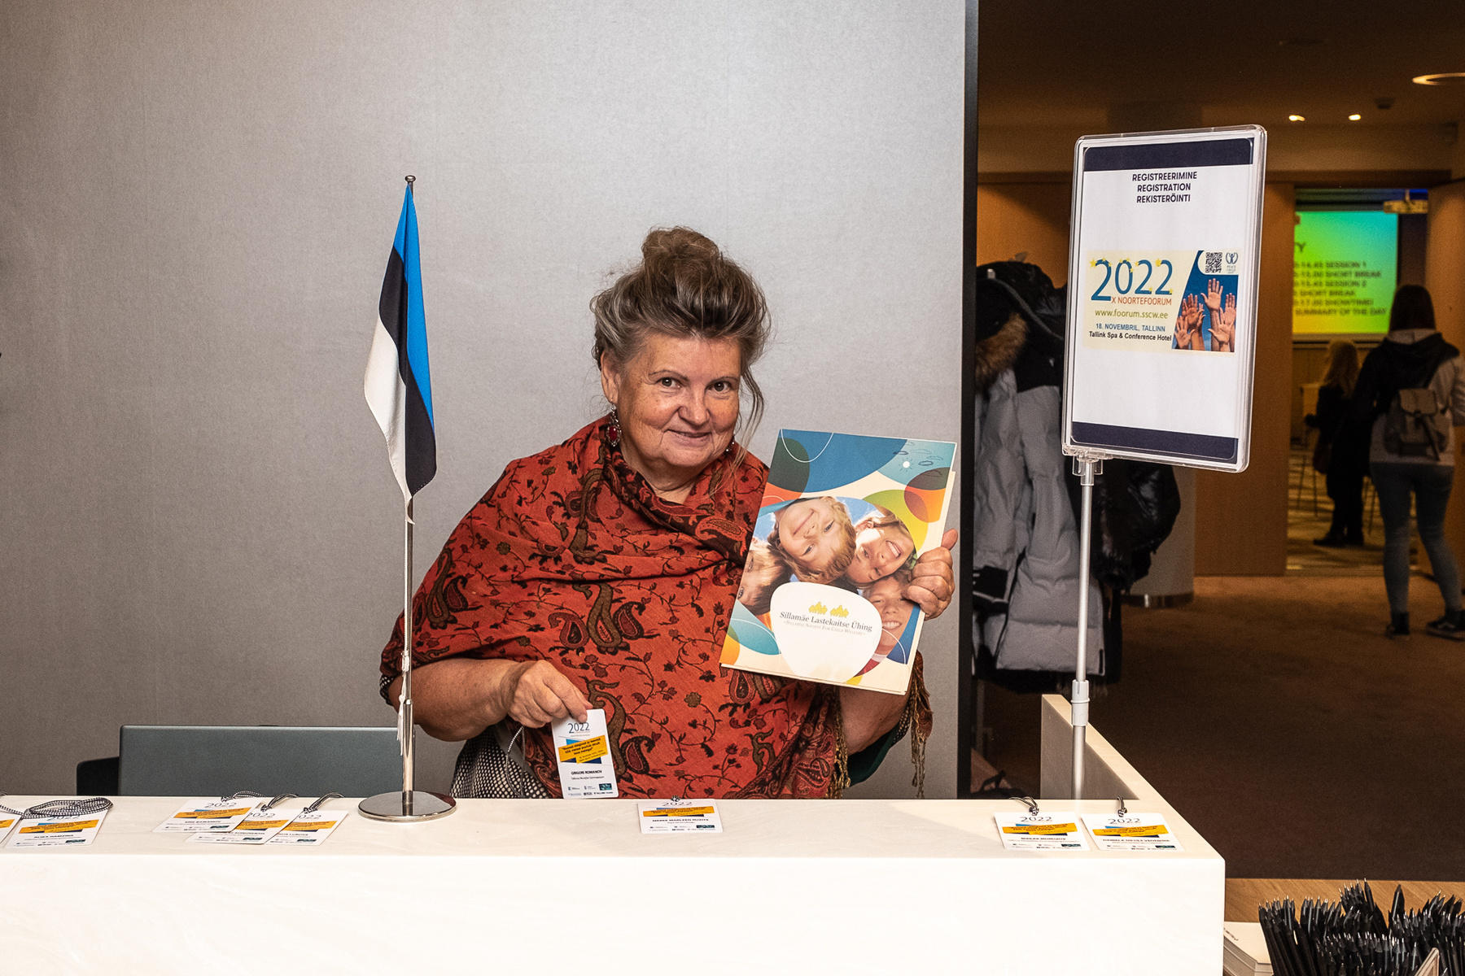

AVASÕNAD
IRINA GOLIKOVA

Slide 6

TERVITUSSÕNAD
LIIS RAUDSEPP

Slide 7
PEAETTEKANNE:
"SOOLINE EBAVÕRDSUS JA SEDA TOETAVAD IGANENUD SOOLISED STEREOTÜÜBID: EESTI OLUKORD 2024 AASTA JÄRGI"
KAISA KNIGHT

Slide 8
PEAETTEKANNE „SOOLISE VÄÄRINFO LEVIK: OHUD DEMOKRAATIALE “
MAARJA TINN

Slide 9


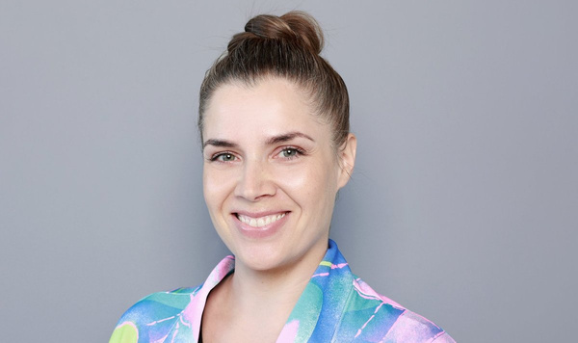
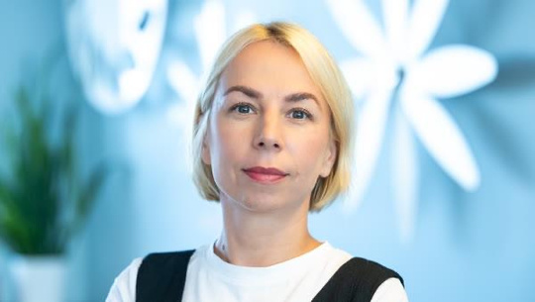
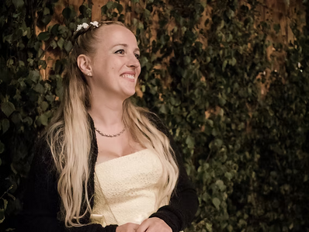

PANEELDISKUSSION „KELLE ASI ON SEKKUDA? LAHENDUSED SOOLISE VALEINFO VASTU VÕITLEMISEKS”
Maarja
Tinn
Varvara Kuznestvova
Eeva Koplimets
Praxis
ERR
Eesti LGBT Ühing

Slide 10
PEAETTEKANNE:
"SOOLISE SEGREGATSIOONI VÄHENDAMINE HARIDUSES JA TÖÖTURUL"
MAARJA TINN

Slide 11
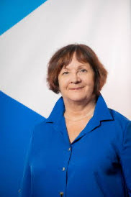
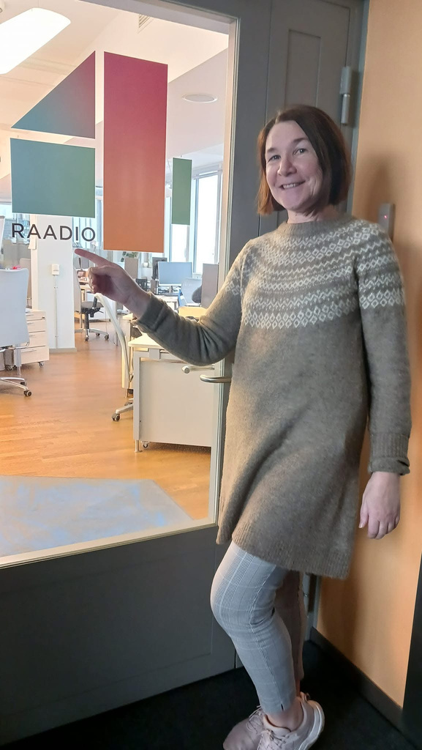
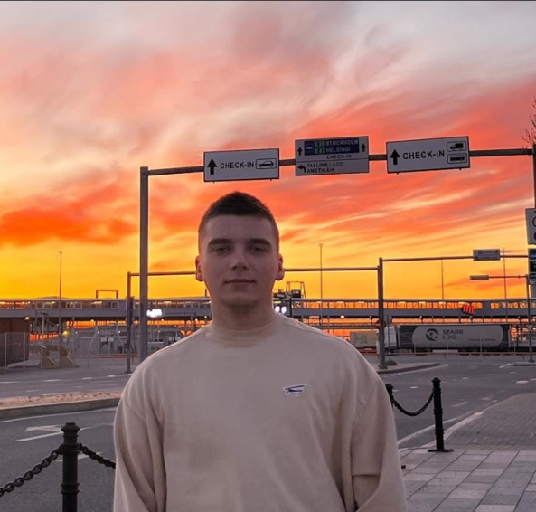
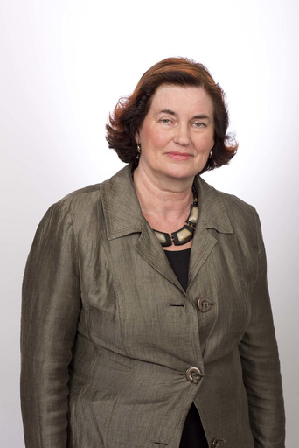
PANEELDISKUSSIOON: „ÕIGLASEMA TÖÖTURU POOLE LUUES VÕRDSEID VÕIMALUSI KÕIKIDELE“
Külli
All
Tatjana
Amerhanova
Nikita
Artjomov
Reet
Laja
Haridus- ja Teadusministeerium
Ida-Virumaa Kutsehariduskeskus
Lasnamäe Gümnaasium
ENUT

Slide 12
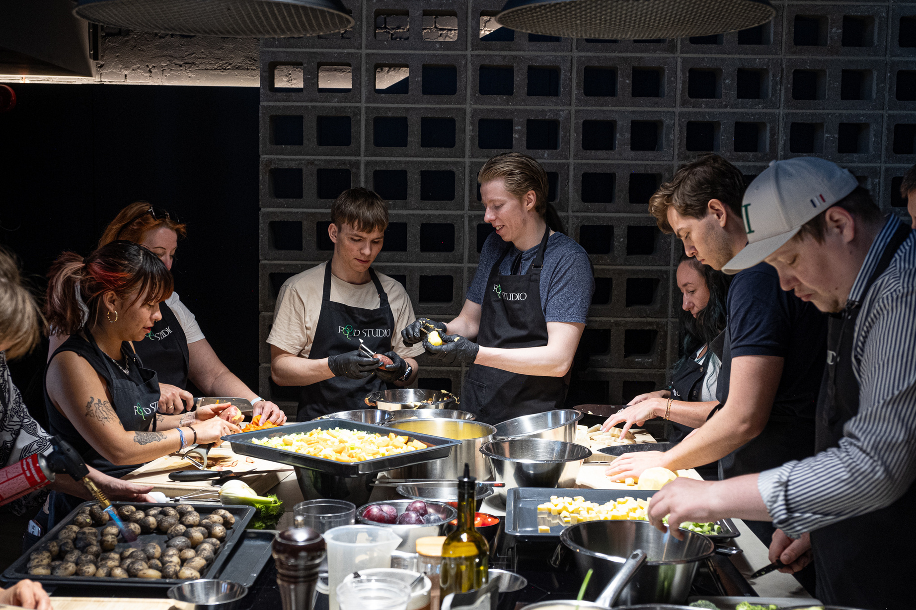
LÕUNA
13:00-14:00

Slide 13
PEAETTEKANDE:„ÜLETADAS BARJÄÄRID NAISTE VÕIMESTAMISEL POLIITIKAS, OTSUSTE TEGEMISEL JA ETTEVÕTLUSES“
BARBI-JENNY PILVRE-STORGÅRD

Slide 14

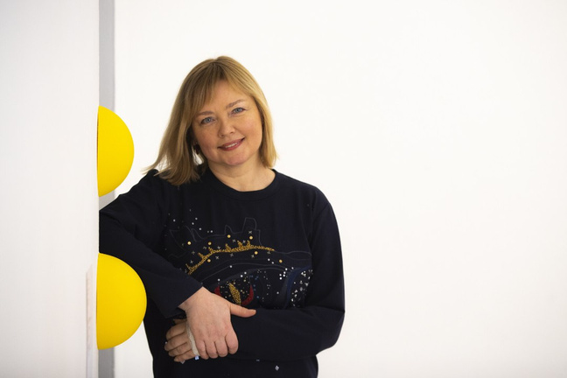
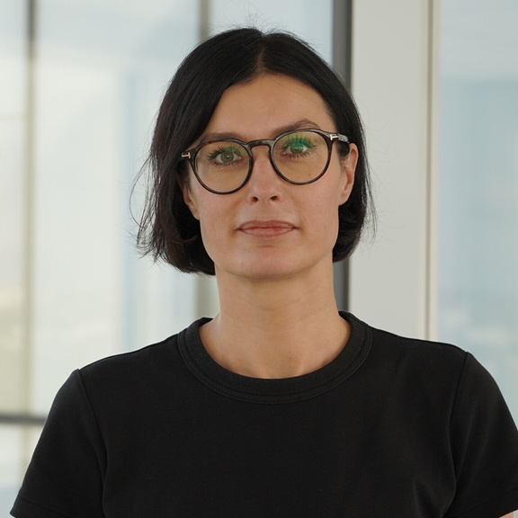
PANEELDISKUSSIOON: „EESTI NAISED ÜHISKONDA JUHTIMAS: JÄRJEKINDLUSE JA VÄIKESTE SAMMUDEGA LOTOVÕIDUNI?“
Hanah
Lahe
Pille Tsopp
Pagan
Lee
Maripuu
Riigikogu
Naiste Tugi- ja Teabekeskus
Majandus- ja Kommunikatsiooniministeerium

Slide 15
Arutelud töörühmades
Sooline võrdõiguslikkuse
ja võrdse kohtlemise edendamine praktilise vaatenurgast ühiskonnas
Naiste võimestamine, poliitiline osaluse edendamine ja ettevõtluse kasvu soodustaminei
Soopõhise võrdne kohtlemine tööl ja hariduses

Slide 16
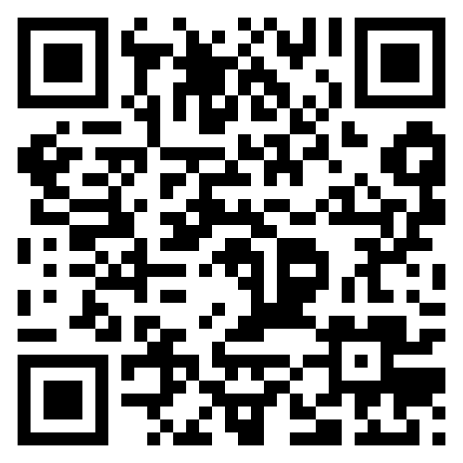
TAGASISIDE
genderjourney.eu/tagasiside/

